Slide 1
Сертификат на туристическую поездку
для 5-9 классов

Slide 2
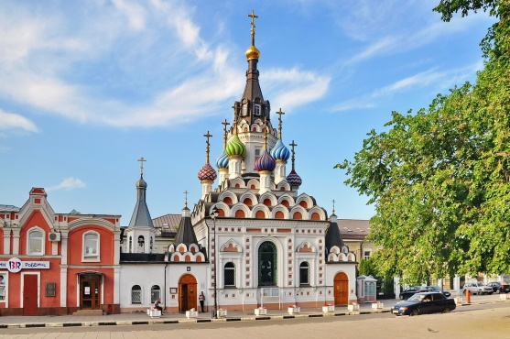
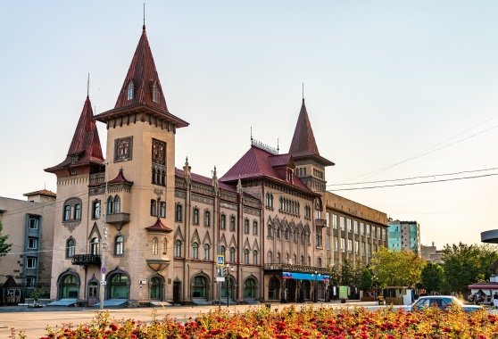
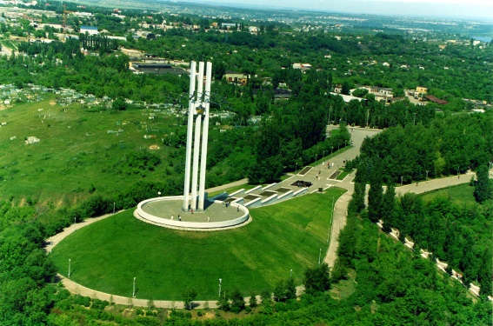
Не упусти шанс отправиться в путешествие!
В 2022 году Саратовская область вошла в пилотный проект, направленный на повышение доступности и популяризацию туризма для детей школьного возраста в рамках государственного социального заказа.
Благодаря этому в 2023 году более 19 тысяч школьников из Саратовской области могут отправиться в короткие культурно-познавательные путешествия БЕСПЛАТНО по социальному сертификату.

Slide 3
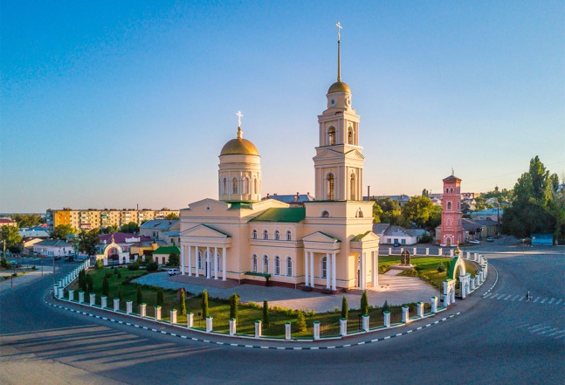
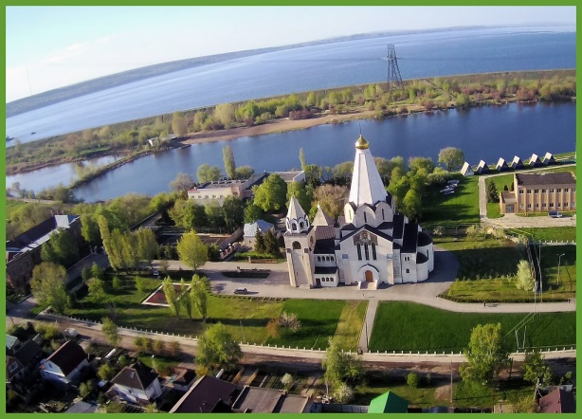
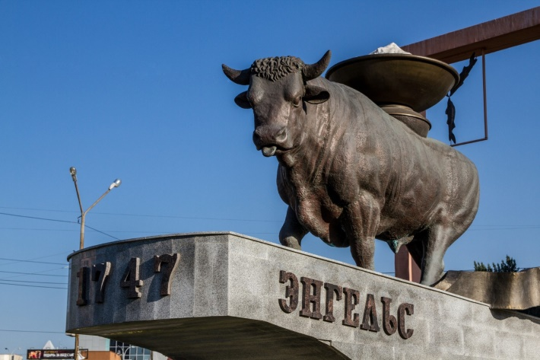
Туры по Саратовской области
Хвалынск
Вольск
и многое другое…
Балаково
Энгельс

Slide 4
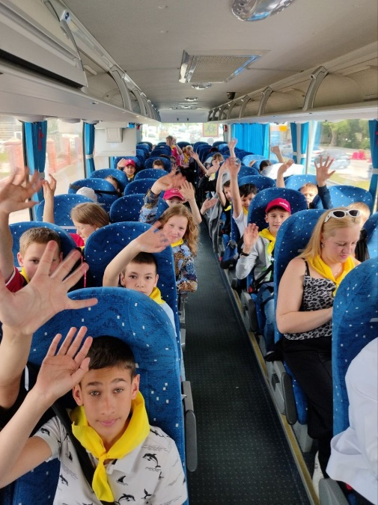
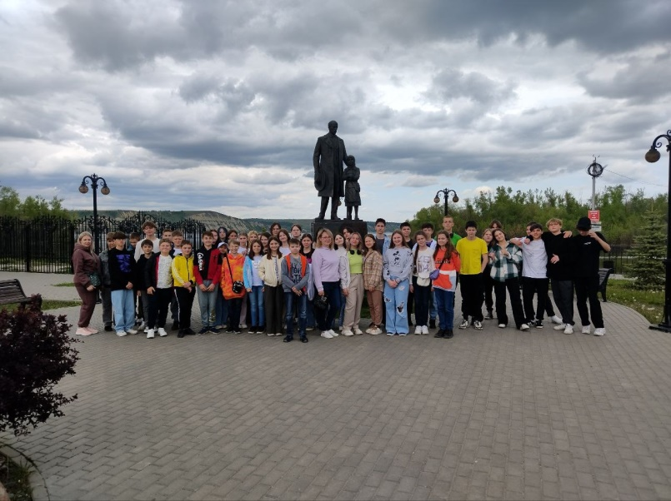
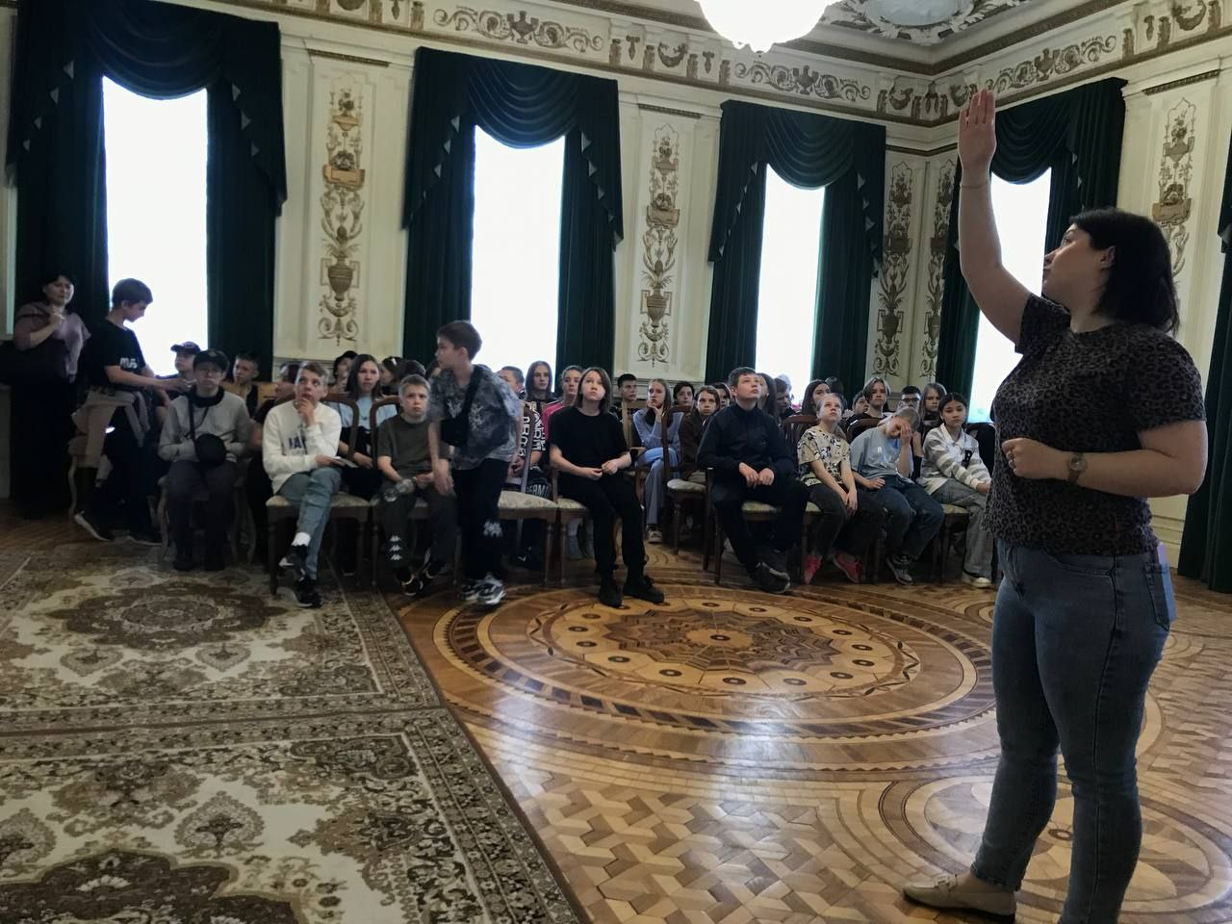
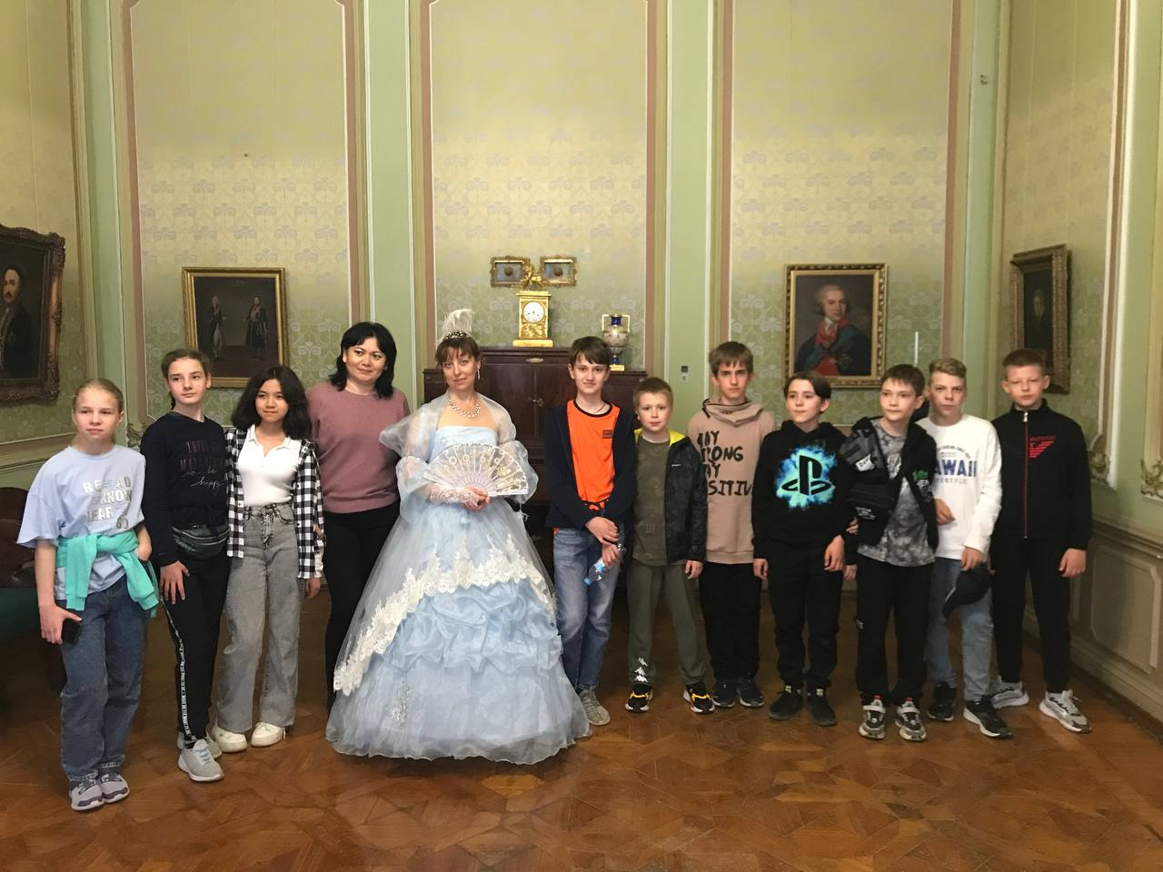
Туры по Саратовской области

Slide 5
Перечень документов, необходимых для получения социального сертификата по детскому туризму
1. Заявление на выдачу социального сертификата.
2. Копия паспорта (при наличии) с регистрацией получателя социального сертификата.
3. Копия свидетельства о рождении получателя социального сертификата.
4. Копия СНИЛС получателя социального сертификата.
5. Копия ИНН (при наличии) получателя социального сертификата.
6. Согласие на обработку персональных данных родителя (законного представителя).
7. Согласие на обработку персональных данных родителя (законного представителя) несовершеннолетнего.
8. Копия паспорта родителя (законного представителя) несовершеннолетнего (с пропиской и с отметкой о детях).
9. Справка об обучении ребенка из образовательной организации.
10. Копия свидетельства о регистрации по месту жительства (при отсутствии прописки на территории Саратовской области по паспорту, либо при непредставлении паспорта) по форме № 8 с красной печатью.
ЗАЯВЛЕНИЕ И СОГЛАСИЯ МОЖНО СКАЧАТЬ ПО ССЫЛКЕ:
https://mincult.saratov.gov.ru/минкульт/социальный-заказ/

Slide 6
ПОЕХАЛИ С НАМИ!
Воспользоваться социальным сертификатом можно, обратившись к следующим туроператорам:
ООО «Золотая Вязь» (г. Саратов, пр. Котовского, д.10),
тел.: 8 (8452) 650008
2. ООО «Покровск-Тур» (г. Энгельс, ул. Волоха, д.8),
тел.: 8 (8453) 768087
3. ООО «Кругозор» (г. Саратов, ул. Советская, д. 11),
тел.: 8 (8452) 771753
4. ООО «Арго-64» (г. Саратов, ул. Московская, 25),
тел.: 8 (8452) 590044
5. ООО «Феникс» (г. Балаково, ул. Ленина, 76),
тел.: 8 (996) 2653192
6. ООО «Супер туроператор» (г. Саратов, ул. Соборная, 38),
тел.: 8 (986) 9855032

Slide 7
Остались вопросы?
Адрес: г. Саратов, ул. Рабочая, 29/39, отдел государственного регулирования туристской деятельности министерства культуры Саратовской области.
Телефон для справок: 8 (8452) 22-19-14
График работы:
понедельник – четверг: с 09:00 до 18:00,
пятница: с 09:00 до 17:00,
перерыв: с 13:00 до 13:48.

